Slide 1
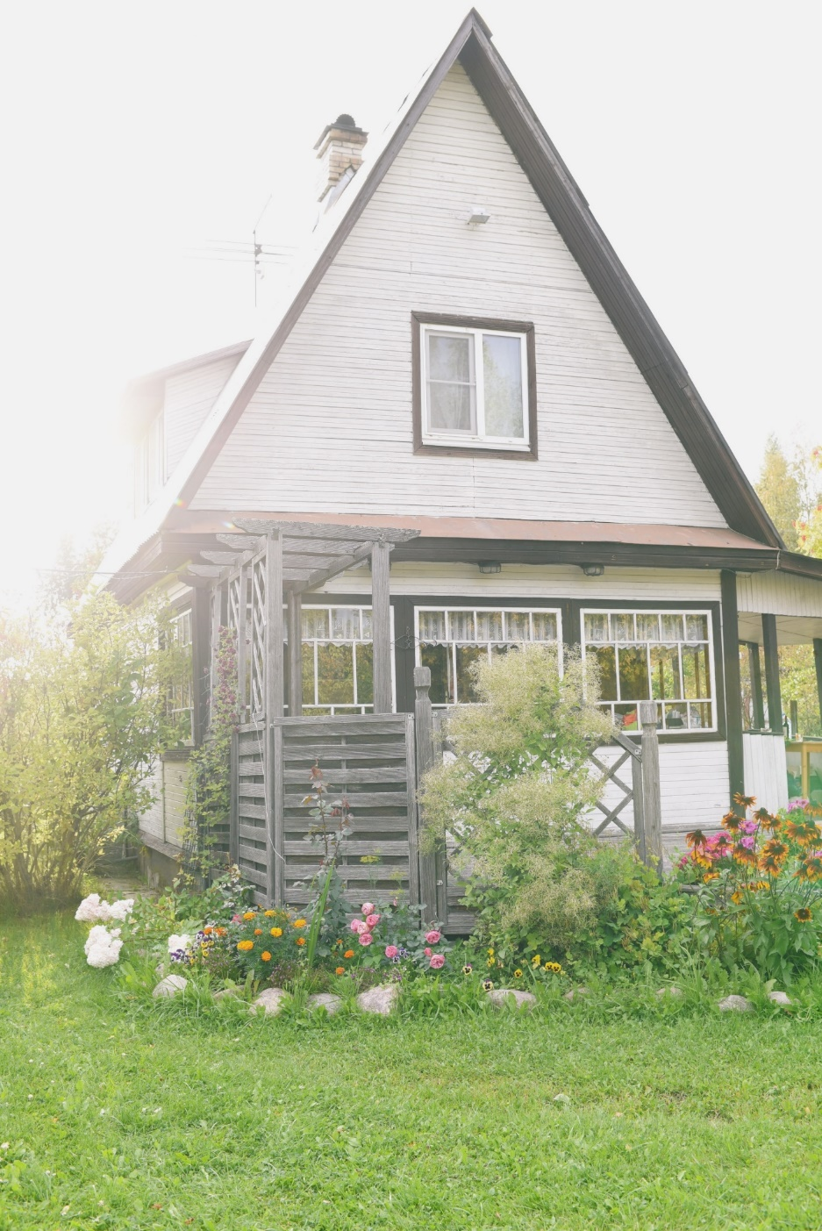
语文园地（二）
语文精品课件 二年级上册
授课老师：某某
授课时间：20XX

Slide 2
基础巩固
一、给下面的汉字选择正确的读音，并涂上自己喜欢的颜色。
zǐ
lí
suān
bèn

Slide 3
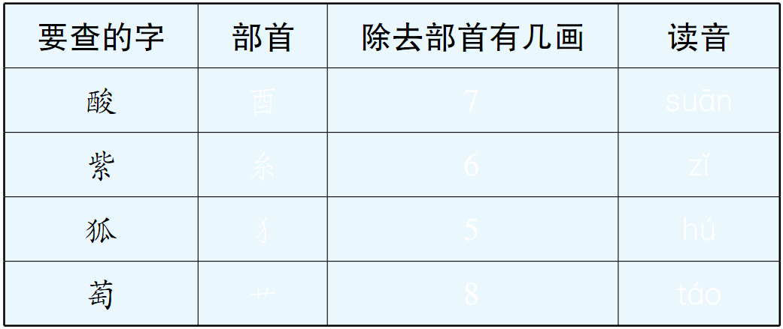
基础巩固
二、我会按部首查字法的要求查字典，并填空。
酉
7
suān
糸
6
zǐ
犭
5
hú
艹
8
táo

Slide 4
基础巩固
三、我会填。
1. ( )所不( )，勿( )于( )。
2. 与朋友( )，( )而( )( )。
3. 不以( )( )，不能成( )( )。
己
欲
施
人
交
言
有
信
规
矩
方
圆

Slide 5
能力提升
四、我会联系课文回答问题。
十二月花名歌
正月山茶满盆开，
二月迎春初开放。
三月桃花红十里，
四月牡丹国色香。
五月石榴红似火，
六月荷花满池塘，
七月茉莉花如雪，
八月桂花满枝香。
九月菊花姿百态，
十月芙蓉正上妆。
冬月水仙案头供，
腊月寒梅斗冰霜。

Slide 6
能力提升
1. 歌谣介绍了哪些花，请用“——”画出来。
2. “石榴红似火”是说石榴花像____一样红。“茉莉花如雪”是说茉莉花像_____一样白。
火
雪

Slide 7
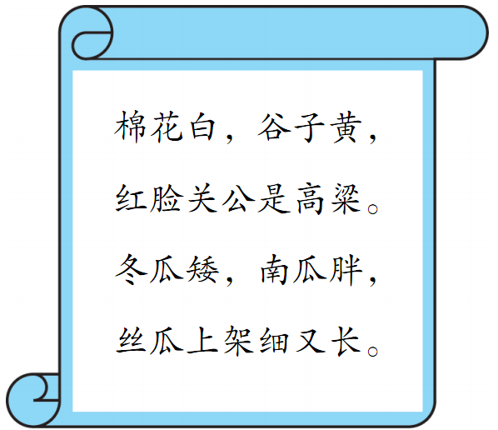
能力提升
五、课外拓展阅读。

Slide 8
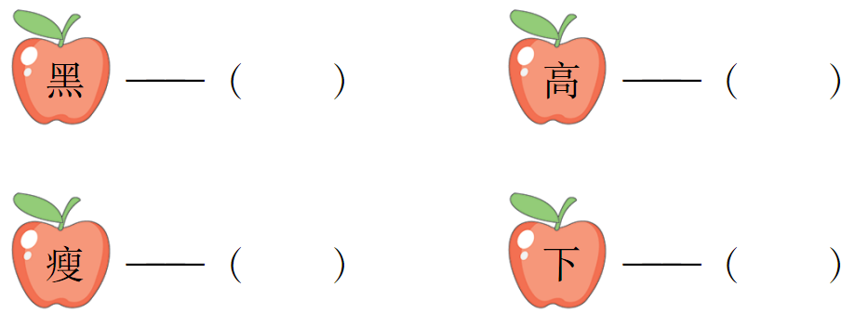
能力提升
1. 这首儿歌共有( )句话。
2. 这首儿歌共写了( )种植物，请用“——”把它们画出来。
3. 从儿歌中找出下列词语的反义词。
2
6
白
矮
胖
上

Slide 9
举一反三
六、读一读，把下列句子中意思相反的词语找出来。
困难像弹簧，你强它就弱，你弱它就强。
( )——( )
2. 失败乃成功之母。 ( )——( )
3. 远看山有色，近听水无声。 ( )——( )
强
弱
失败
成功
远/有
近/无

Slide 10
谢谢各位倾听！
语文精品课件 二年级上册
授课老师：某某
授课时间：20XX

